Slide 2
Многоатомные спирты

Slide 3
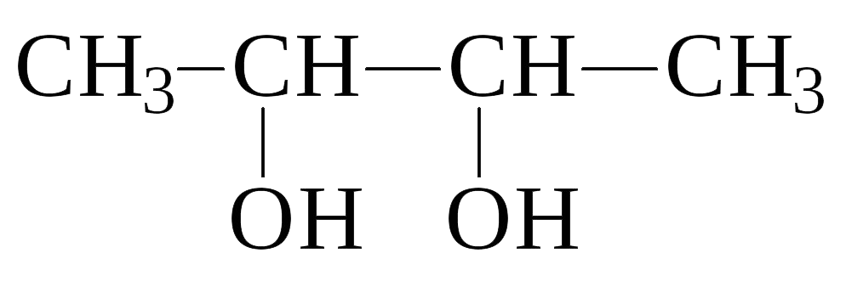
Дать название по формуле

Slide 4
Дать название по формуле

Slide 5
Дать название по формуле

Slide 6
Взаимодействие с натрием

Slide 8
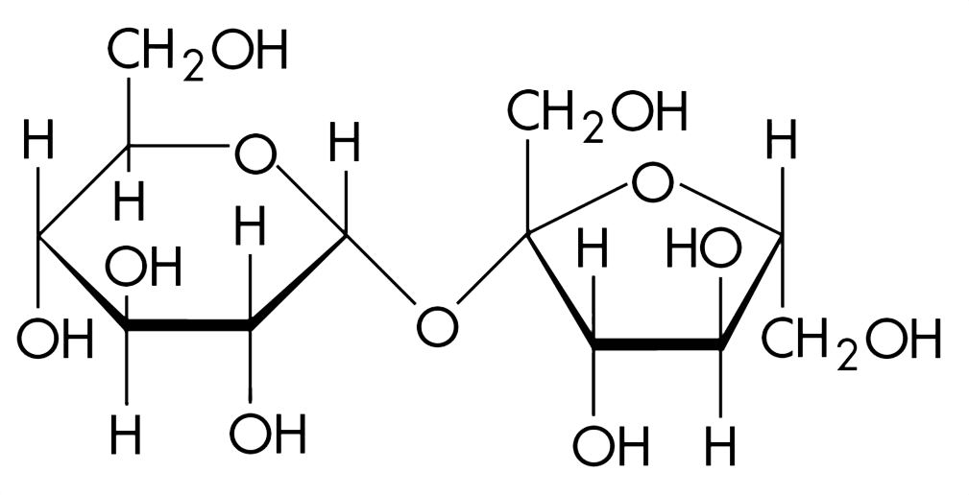

Slide 10
нитроглицерин

Slide 11
Закрепление
- По количеству гидроксильных групп спирты делят на ….
- Многоатомными называют спирты ….
- Представитель трёхатомных спиртов ….
- Одноатомные и многоатомные спирты имеют много общих свойств,
потому что ….
- Увеличения числа гидроксогрупп в составе спиртов приводит к ……..
- Многоатомные спирты можно отличить от одноатомных с помощью….
- Отличительные физические свойства многоатомных спиртов…..
- Отличительные химические свойства многоатомных спиртов…..

Slide 12
Рефлексия
- Что заинтересовало вас сегодня на уроке более всего?
- Помог ли сегодняшний урок лучше разобраться в вопросах темы?
- Пригодятся ли вам знания, полученные сегодня на уроке?
Домашнее задание.
П. 22,вопросы 1-3 стр. 92, решить задачу № 1 стр. 92

